Slide 1


Brasil, Monarca
do Mundo
OUT 25
Suplemento do jornal Brasil Seikyo
Material de acompanhamento do Guia para as reuniões do mês

Slide 2
A palavra que mais ouço com frequência quando converso com meus amigos brasileiros é ‘esperança’, contida também nestas expressões: ‘Mesmo que esteja sofrendo agora, jamais serei derrotada!’,
‘Se suportar as intempéries da vida agora, infalivelmente dias melhores virão!’
Dr. Daisaku Ikeda

Slide 3

Em 2001, o presidente Ikeda dedicou ao Brasil um longo poema em que expressa tanto sua admiração quanto sua expectativa em relação ao nosso país. Desse poema, nasceu uma importante diretriz para nossa vida pessoal
e para nossa atuação como discípulos.
MATÉRIA DO MÊS
Oh! Brasil! / És minha vida! / Teu levantar impávido /
abriu o caminho glorioso /
do kosen-­rufu mundial!

Slide 4
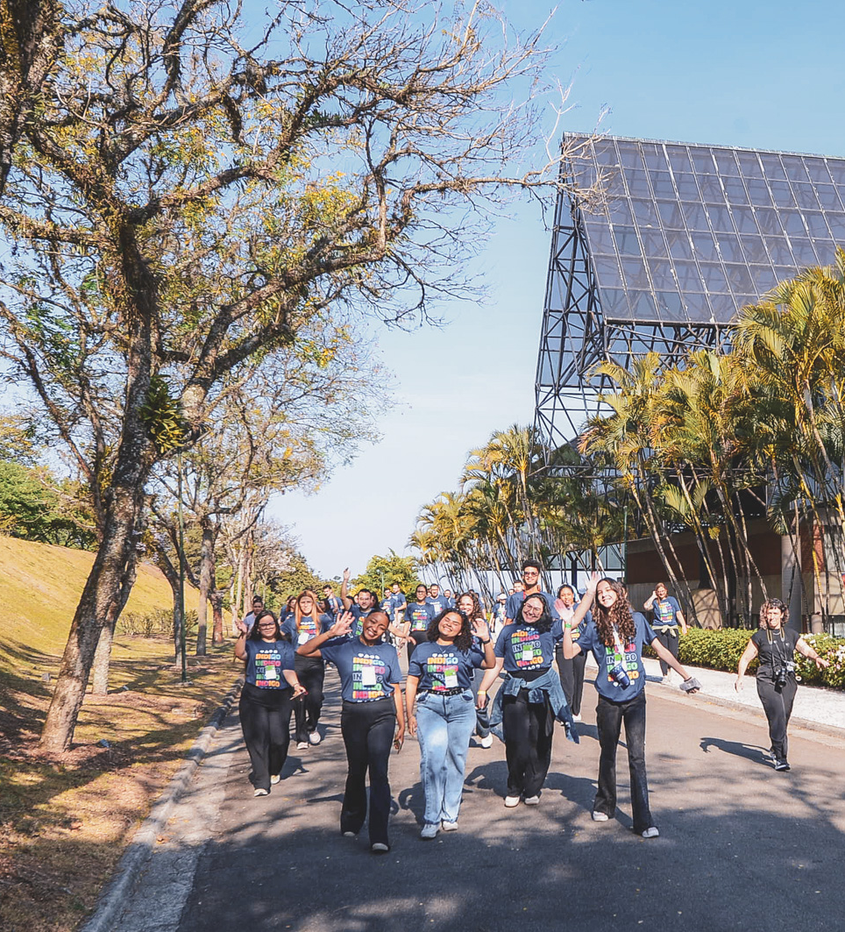
Nesses versos, entre tantos
outros do poema, Ikeda sensei proclama o protagonismo dos brasileiros no movimento pela paz chamado kosen-rufu. Ele também relembra sua visita ao Brasil em 1993
e enaltece a dedicação dos membros brasileiros ao atuarem com base no espírito de mestre e discípulo. Referindo-se ao nosso país como “sublime nação do ser humano”, ele menciona as duras lutas e as vitórias do povo sobre a opressão.

Slide 5

Brasil, Monarca
do Mundo
Ao celebrar a rica diversidade da nossa cultura, Ikeda sensei indica para nós sua expectativa de que sejamos um modelo para o mundo. Em 1960, logo após assumir a função de terceiro presidente da Soka Gakkai, em sua primeira viagem ao exterior, Ikeda sensei declarou que o Brasil era um dos principais motivos de sua viagem.

Slide 6

Ele sabia que o país reunia características essenciais para o florescimento e o amplo desenvolvimento do kosen-rufu. Mais do que ninguém, sabemos dos desafios do nosso país, e sabemos que não são de agora — nossa história é repleta de sofrimento e injustiças. E é justamente por isso que não podemos esquecer do seu imenso potencial.
Nosso povo é único, formado a partir da junção das mais diversas culturas.
Como brasileiros, temos a rara oportunidade de observar o mundo a partir dessa perspectiva, e podemos traçar uma história de harmonia, união e crescimento mútuo a partir de agora.

Slide 7
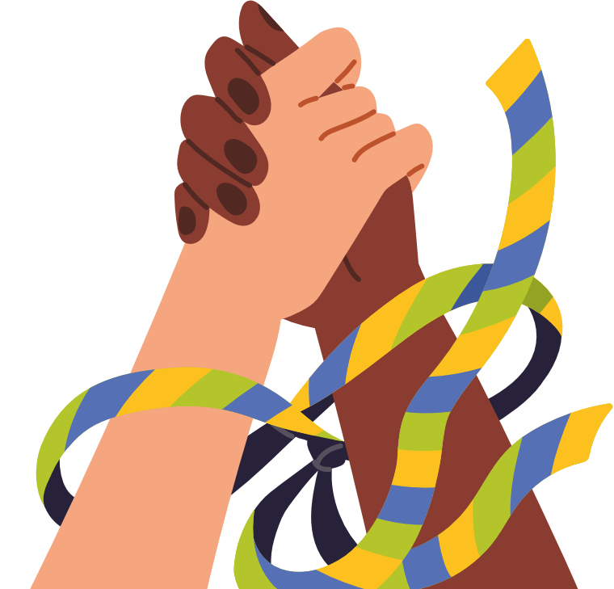
Mas por que nosso mestre escolheu o termo “monarca”?
O termo original em japonês resulta da combinação
de um ideograma que significa “rei”, “soberano”,
“o que se sobressai”, “o que se supera” e outro ideograma que indica ser humano, pessoas e povo.
Ao escolher esse termo para o título do poema que dedicou a nós, Ikeda sensei quis nos transmitir não só sua expectativa, mas também sua confiança
em nossa capacidade de nos superarmos
e de nos destacarmos como
seres humanos de excelência.

Slide 8
Temos, assim,
uma clara diretriz para nossa atuação dentro e fora
da organização. Como podemos ser monarcas no nosso local de trabalho? Como podemos
ser monarcas em nossa família,
entre nossos amigos, como membros e líderes da BSGI?
Na concepção apresentada pelo budismo,
o monarca trata a todos com o máximo respeito, protege as pessoas e se aprimora constantemente.
O monarca é protagonista da própria vida e do local de sua missão.
Conforme os versos do poema que dizem
“Sua gente heroica move a história / e é a força
que abrirá o futuro”, temos todas as condições de transformar a época e criar para o Brasil e para o mundo uma história em que brilhará o humanismo,
o máximo respeito à dignidade da vida.

Slide 9
VAMOS APROFUNDAR!
Gosho: Abertura dos Olhos

Slide 10


INFORMAÇÕES SOBRE A CARTA
Trecho do escrito
Para quem foi enviada?
"Eu serei o pilar do Japão.
Eu serei os olhos do Japão.
Eu serei a grande nau do Japão. Este é o meu juramento,
e jamais renunciarei a ele!”
(CEND, v. I, p. 293)
Este tratado é um dos cinco principais escritos
de Nichiren Daishonin, em que ele revela sua identidade de Buda dos Últimos Dias da Lei.
No segundo mês de 1272, ainda cumprindo pena de exílio na Ilha de Sado e vivendo sob as mais severas condições, Daishonin concluiu esta obra em dois volumes e a enviou a Shijo Kingo, um de seus discípulos mais proeminentes de Kamakura, em nome de todos os seus seguidores.

Slide 11


"Essa é uma conhecida passagem de Abertura dos Olhos, na qual Nichiren Daishonin declara seu grande juramento seigan. As palavras ‘pilar’, ‘olhos’ e ‘grande nau’ são expressões profundas que emanam da sua grande compaixão de habilitar todas as pessoas a atingir a iluminação."
"Embora nessa passagem Nichiren Daishonin mencione especificamente o Japão, seu juramento não se limita apenas a uma única nação. Ele buscou abrir o caminho do kosen-rufu de todo o Jambudvipa (o mundo inteiro), salvando primeiro o país no qual a vida das pessoas estava mais envolta pela calúnia contra a Lei e onde a escuridão dos Últimos Dias da Lei era mais profunda. A afirmação de que jamais renunciaria ao seu juramento também constitui uma retumbante declaração de que vencera as funções da maldade em meio às perseguições que puseram sua vida em risco."
ENTENDENDO O ESCRITO

Slide 12

"A expressão ‘pilar do Japão’ pode, portanto, ser interpretada como ‘pilar da iluminação para todos nos Últimos Dias da Lei’. Ela transborda do intenso juramento e do compromisso de sustentar firmemente o correto ensinamento do budismo como o pilar da comunidade e da sociedade, o pilar do mundo e da humanidade e também como o pilar do povo e dos bodisatvas da terra."
ENTENDENDO O ESCRITO
Fonte: TC, ed. 618, fev. 2020, p. 50-65, Estudo.

Slide 13
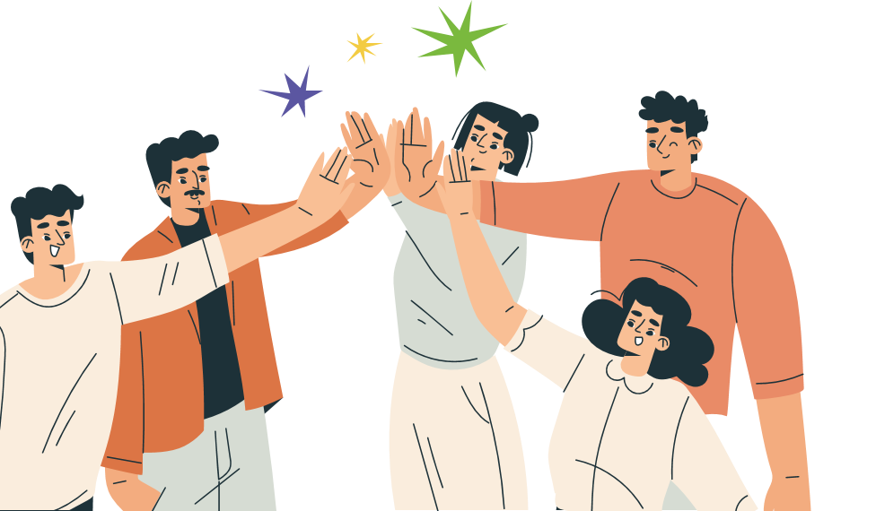
1
Ser monarca, no budismo, não tem relação com autoridade, mas com _____________
e ________________ as pessoas
Com o guia deste mês, pude entender mais a fundo que:
2
Ser monarca também significa buscar
o constante______________________
3
Um país ou uma organização monarca do mundo se esforça para ser um ________________________ de
excelência humana
Respostas:
servir; proteger / autoaprimoramento / modelo

Slide 14


Fonte deste material:
Guia para a Vitória
Suplemento do Jornal Brasil Seikyo
Material de acompanhamento do Guia para as reuniões do mês

